Slide 1
Mémento B2B 2019

Slide 2
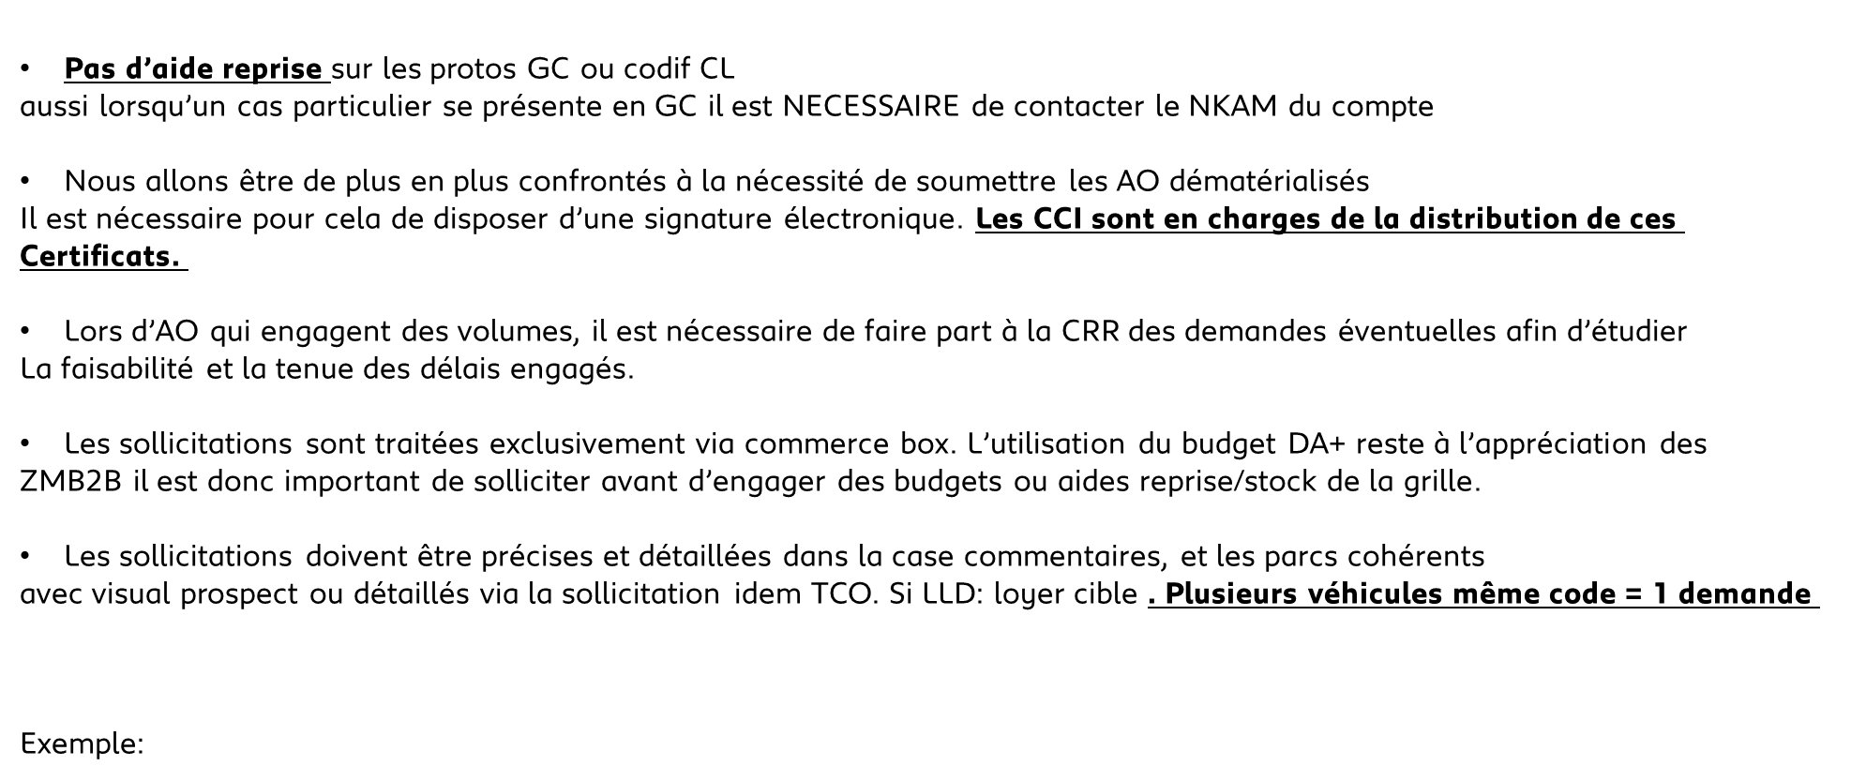
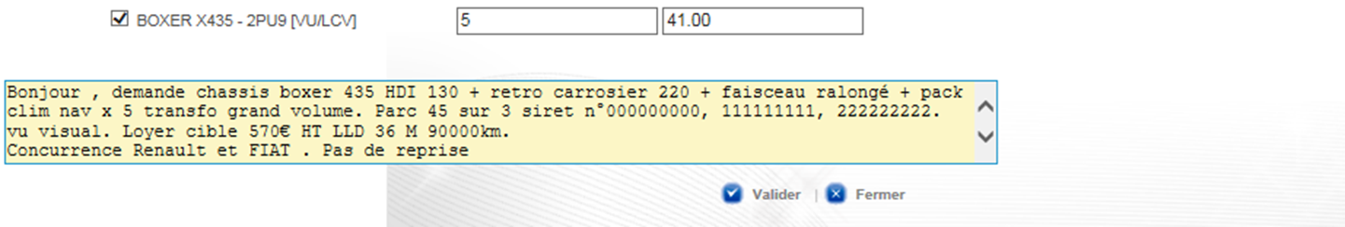
RAPPELS DIVERS => Codif / Appro / Sollicitations

Slide 3

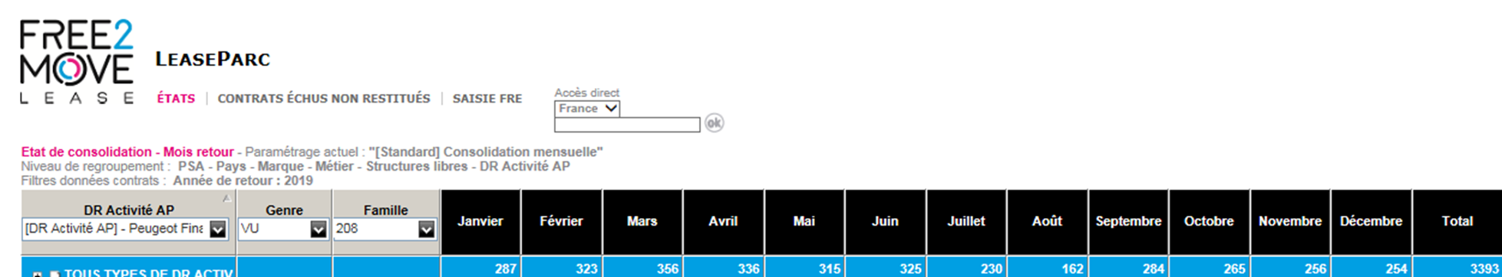
ANTICIPER LES COMMANDES DE DEMAIN

Slide 4
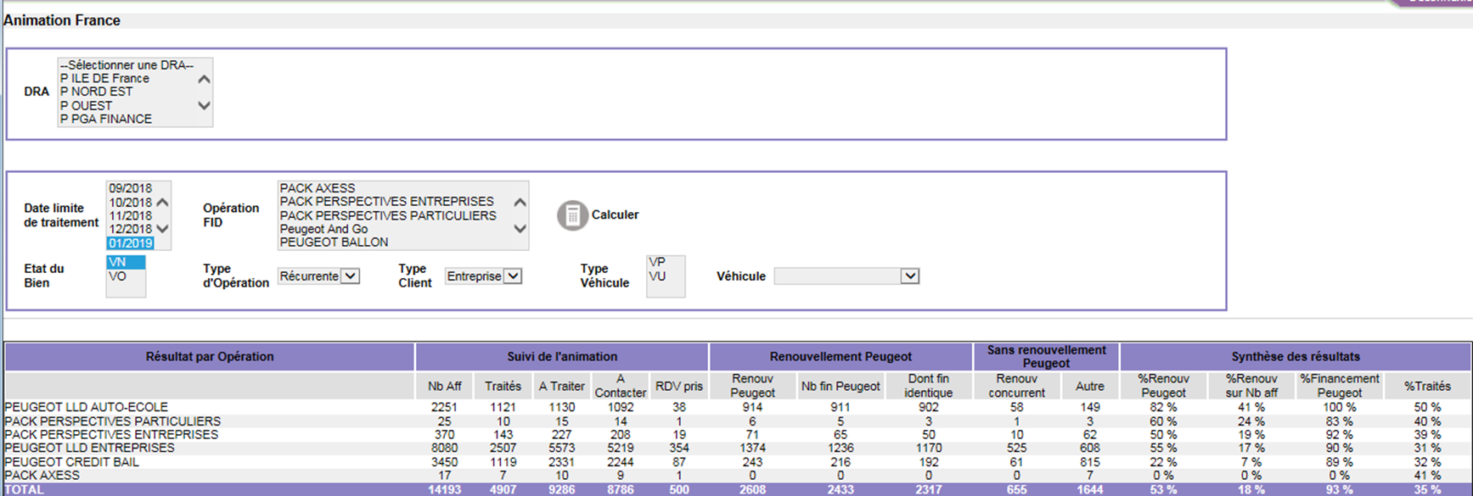
FID ON LINE

Slide 5
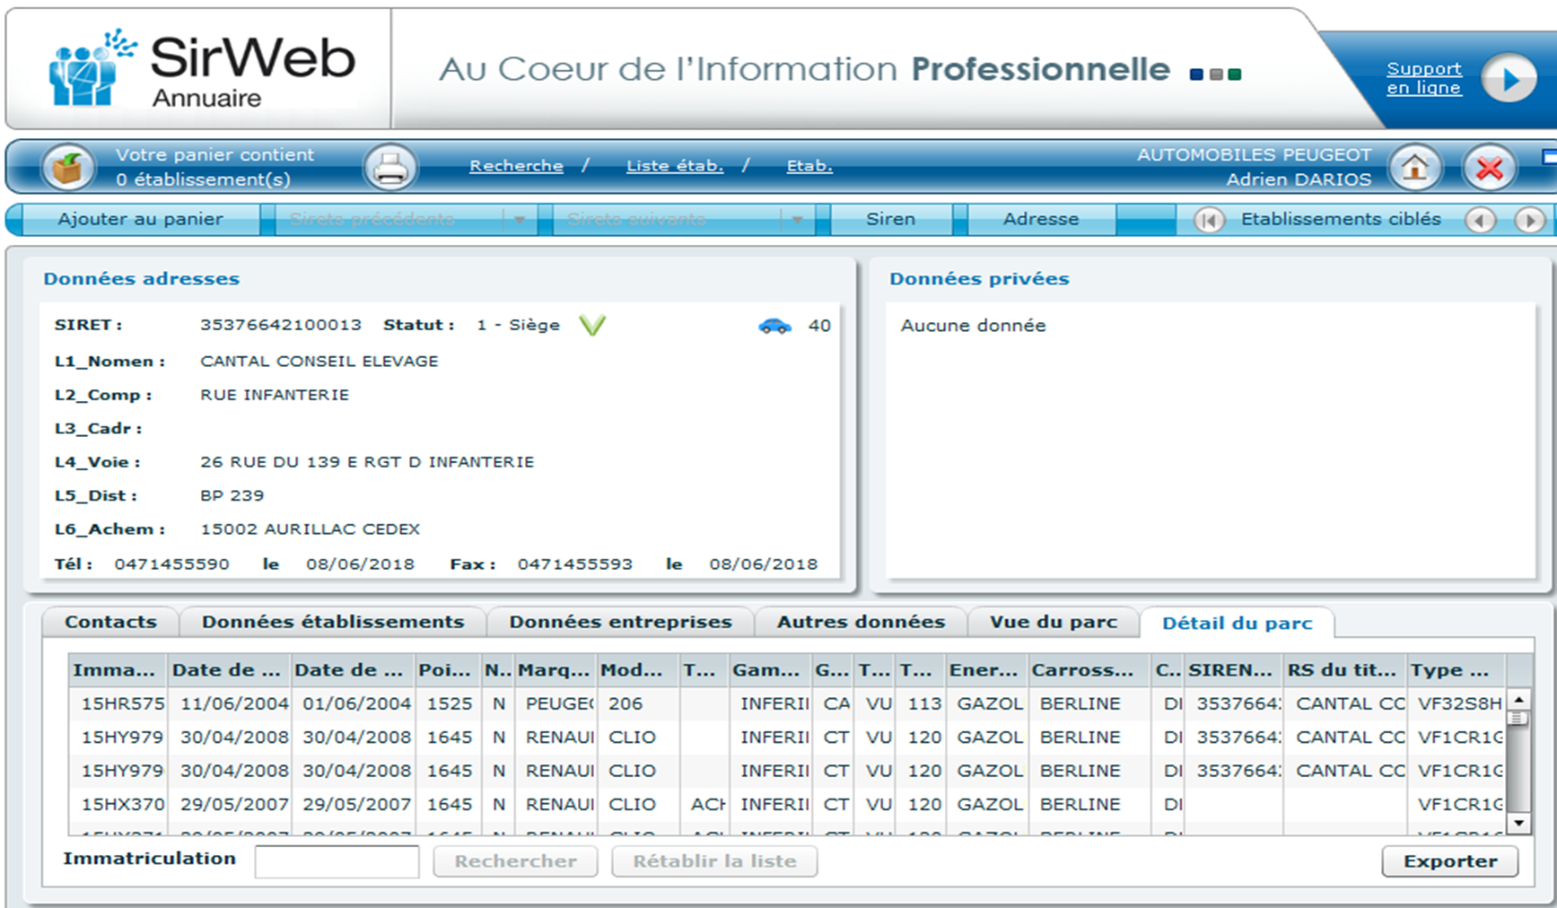
VISUAL PROSPECT

Slide 6
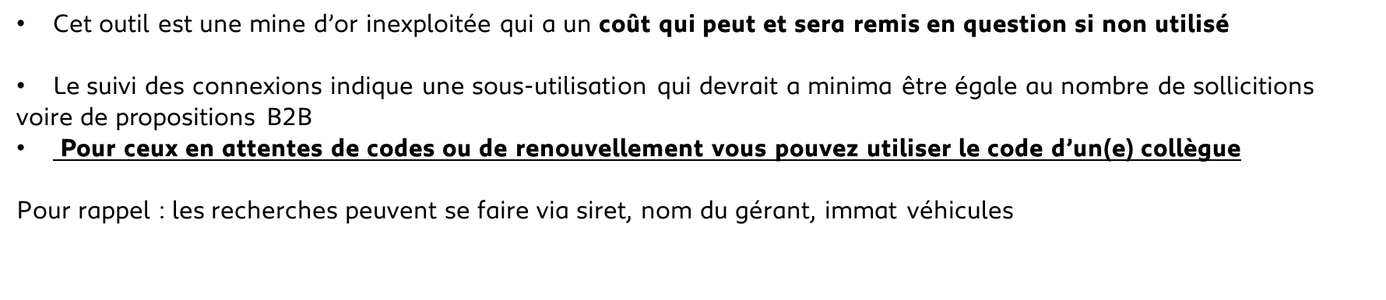
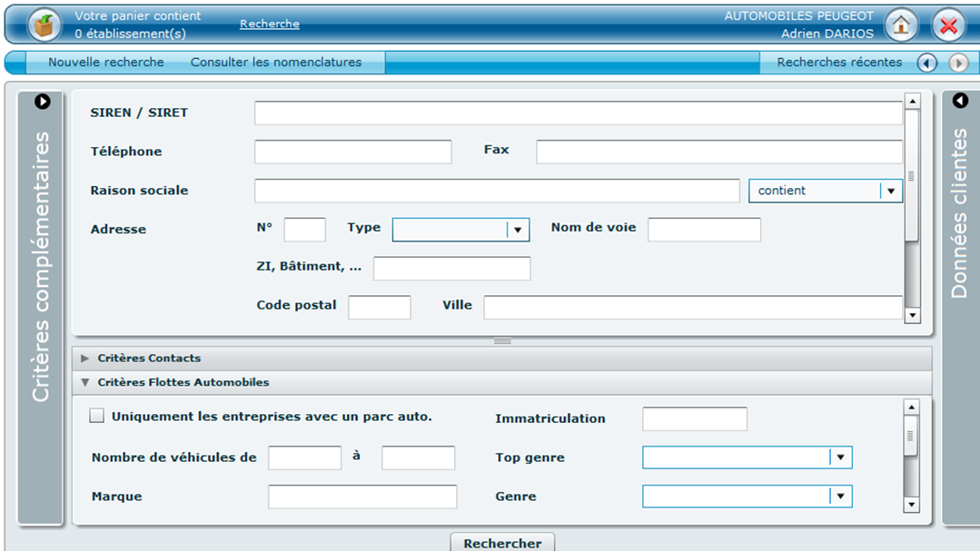

Slide 7
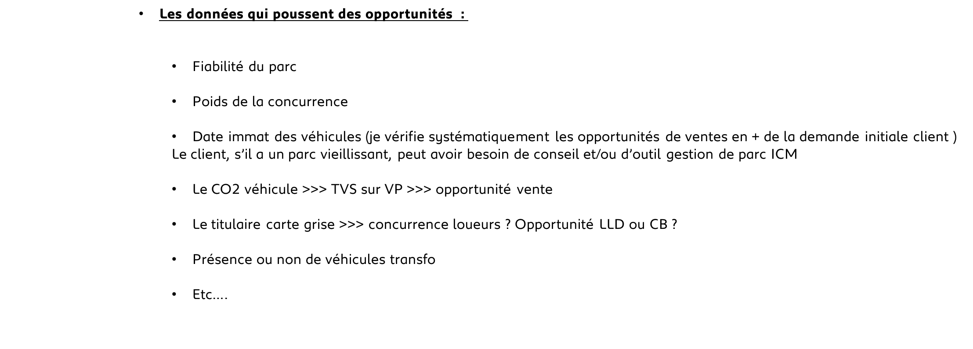

Slide 8
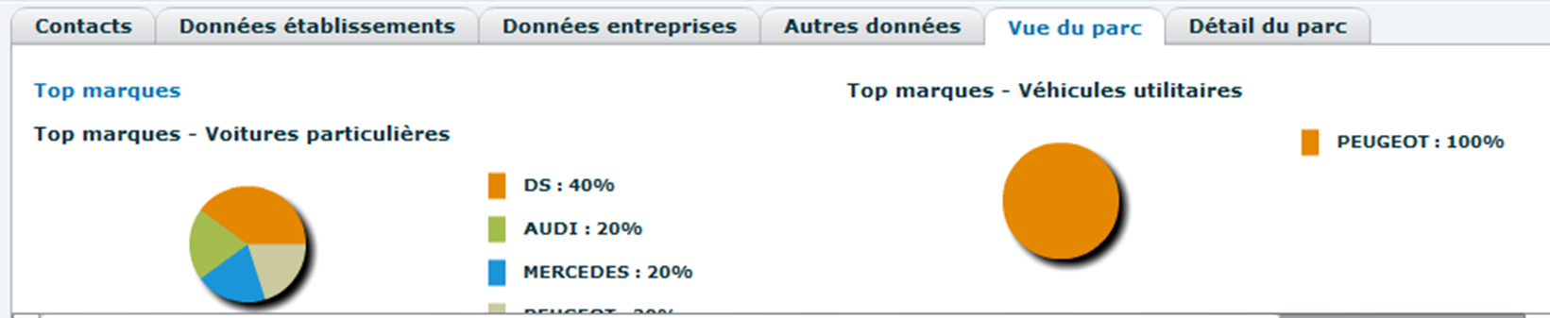
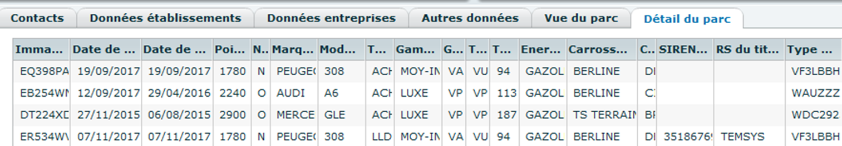




Les INFOS importantes de Visual

Slide 9
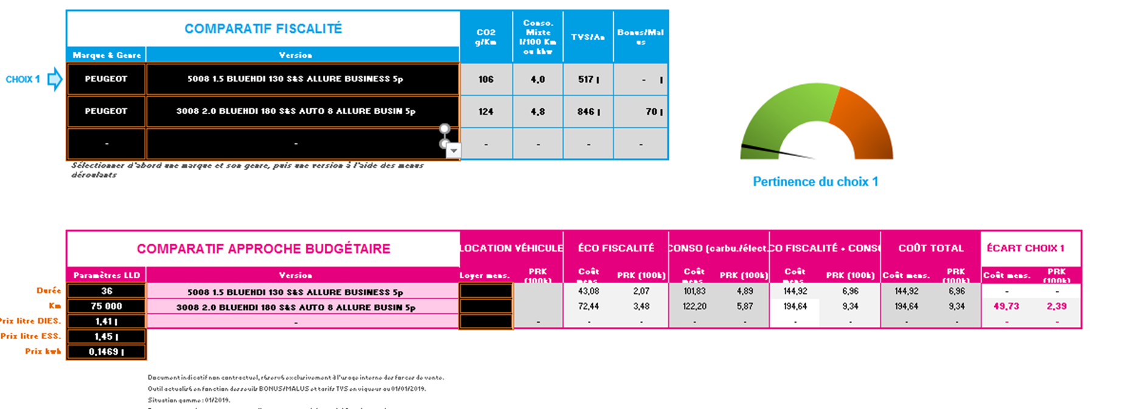
ANALYSE TCO PEUGEOT // Concurrence

Slide 10
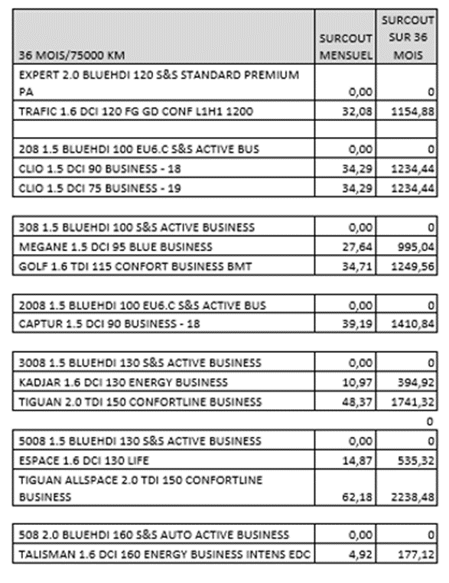
Exemples Cout a l’Usage PEUGEOT // Concurrence
Cette calculette TCO doit être utilisée de manière systématique.
En BtoC, comme en BtoB, et en VP comme en VU, nous avons un argument choc rien qu’en comparant les consommations
La TVS en BtoB vient étayer l’argumentation
Sur des négos tendues, la plateforme F2ML ou moi-même pourrons vous demander le tableau comparatif TCO du slide précédent.
Toutes ces données qui aboutissent au calcul du TCO ne sont pas confidentielles. Vous pouvez donc les partagées avec vos clients afin de les sensibiliser (ne pas le faire en live, ecran tourné vers le client, on ne sait jamais ☺)

Slide 11
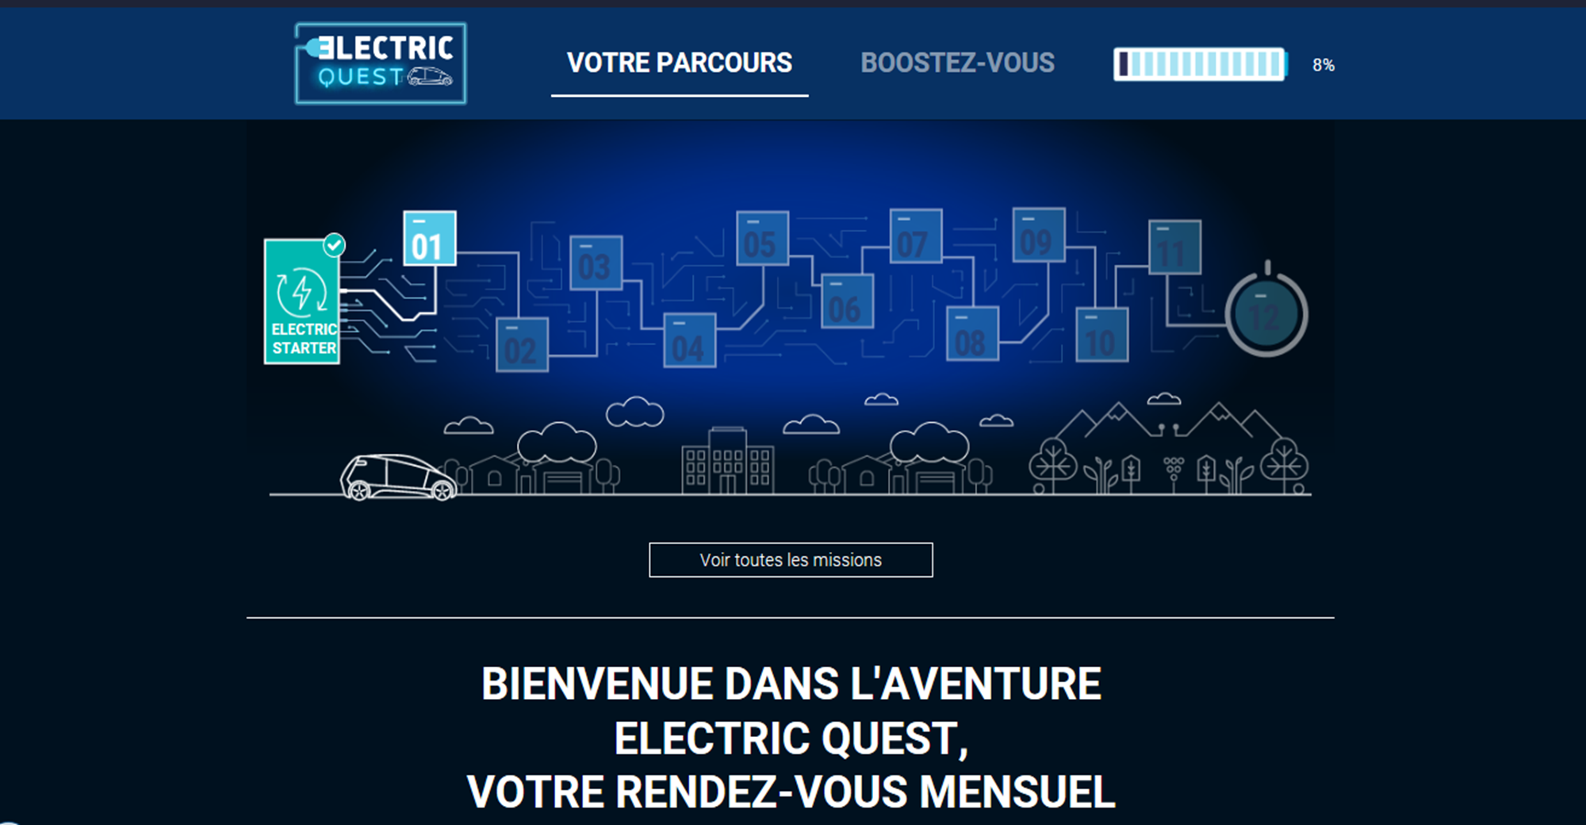
FAD ELECTRIC QUEST
Chaque mois un nouveau Module OBLIGATOIRE

Slide 12
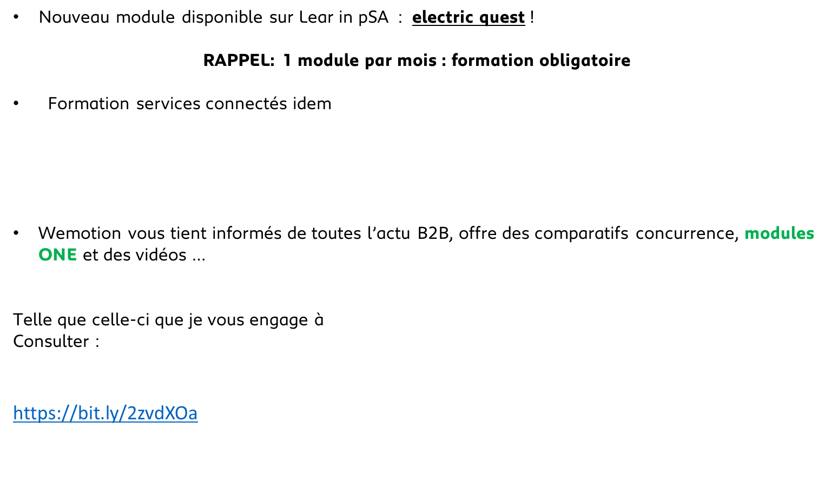
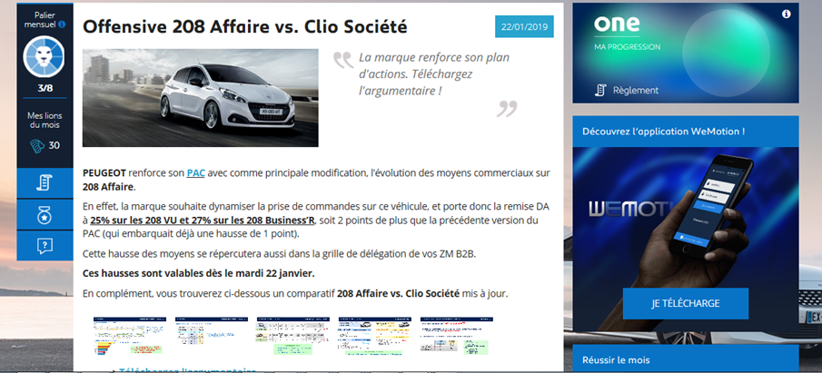
LEARN’IN PSA

Slide 13
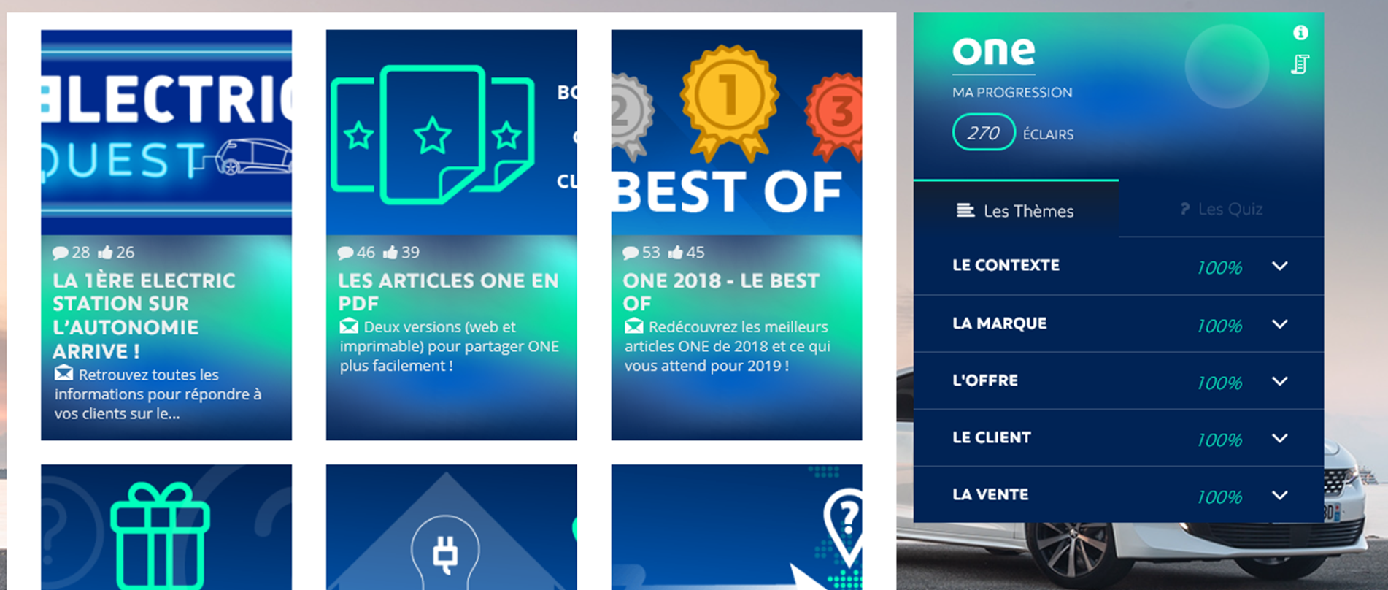
LEARN’IN PSA

Slide 14
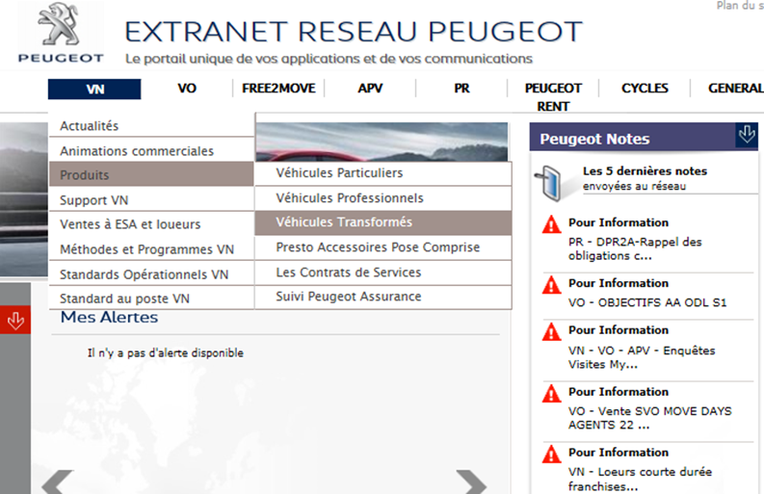
UTILITY
Les Transfo Isothermes sur NEW PARTNER sont ouvertes
L’accès au module Utility se fait par l’Extranet selon le chemin ci dessous

Slide 15
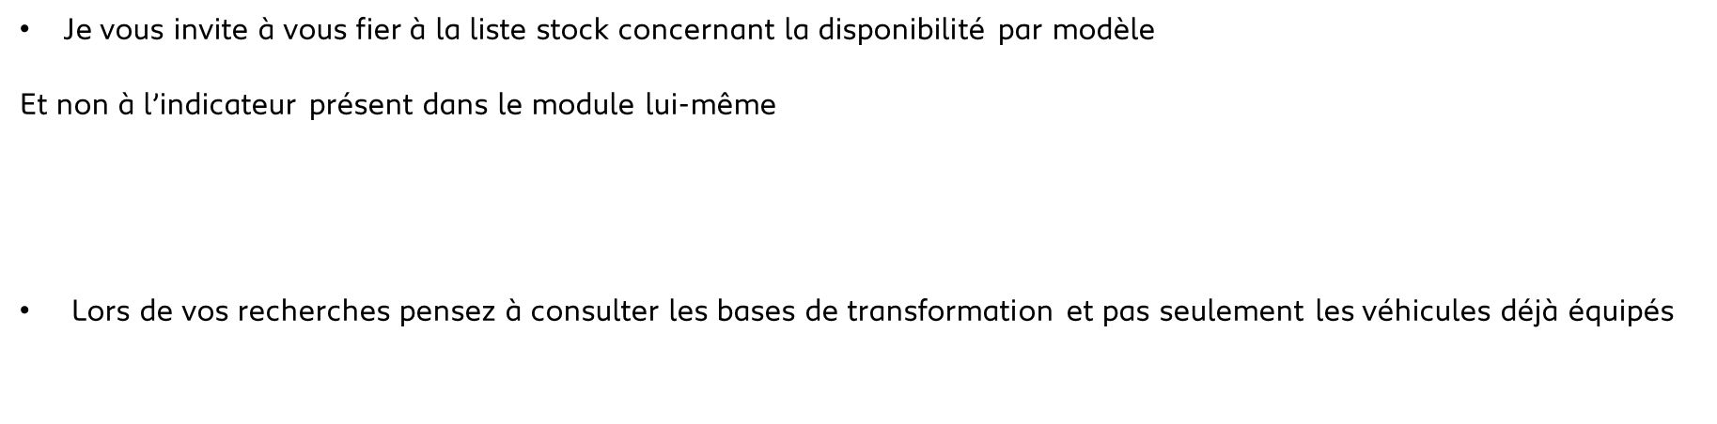
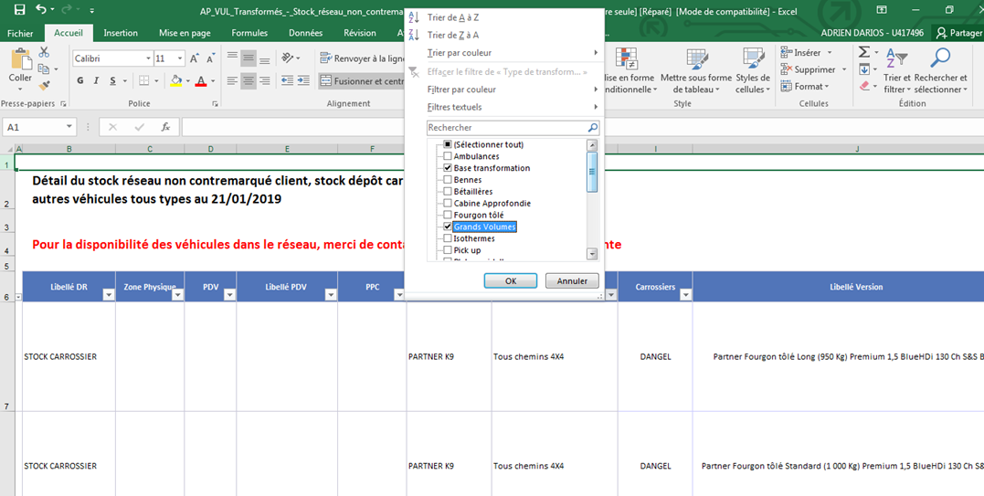
Préconisation Disponibilité : Utilisez le fichier Stock Réseau non contremarqué et non le module Utility

Slide 16
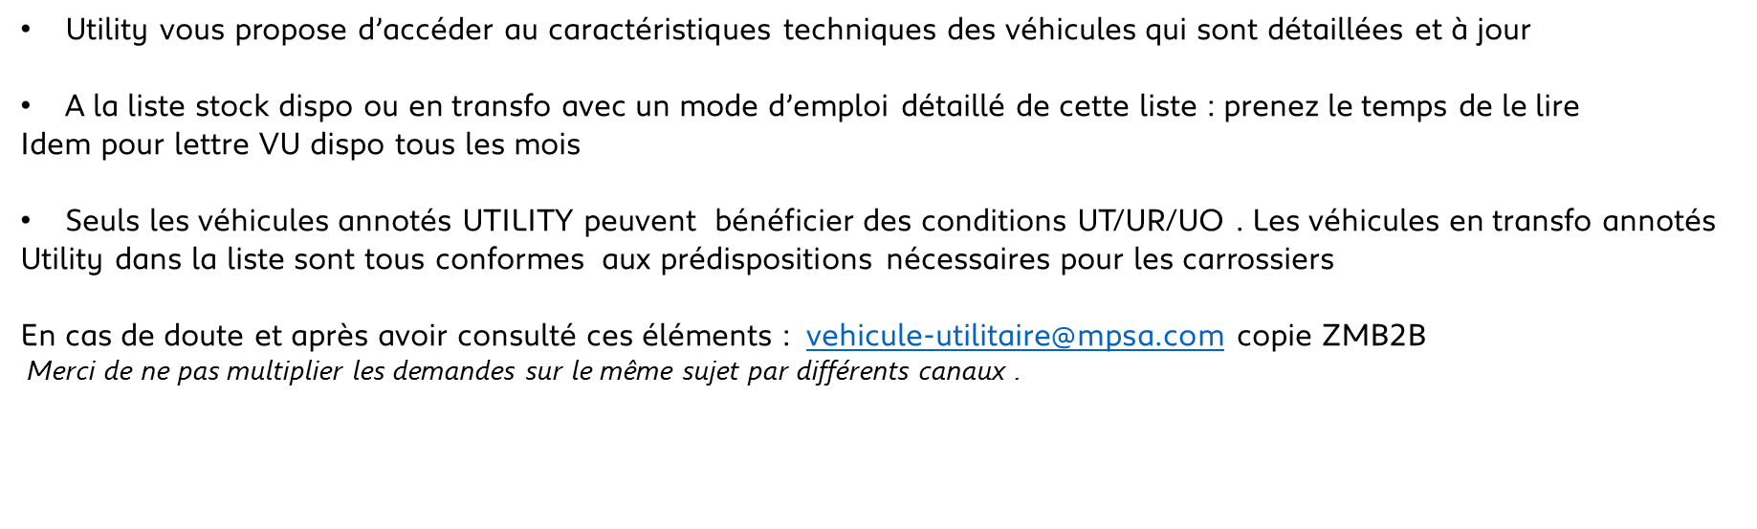
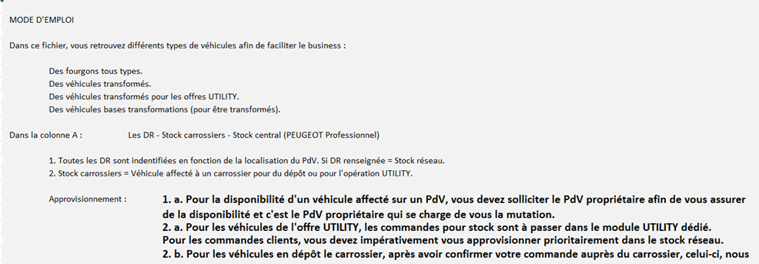

Slide 17
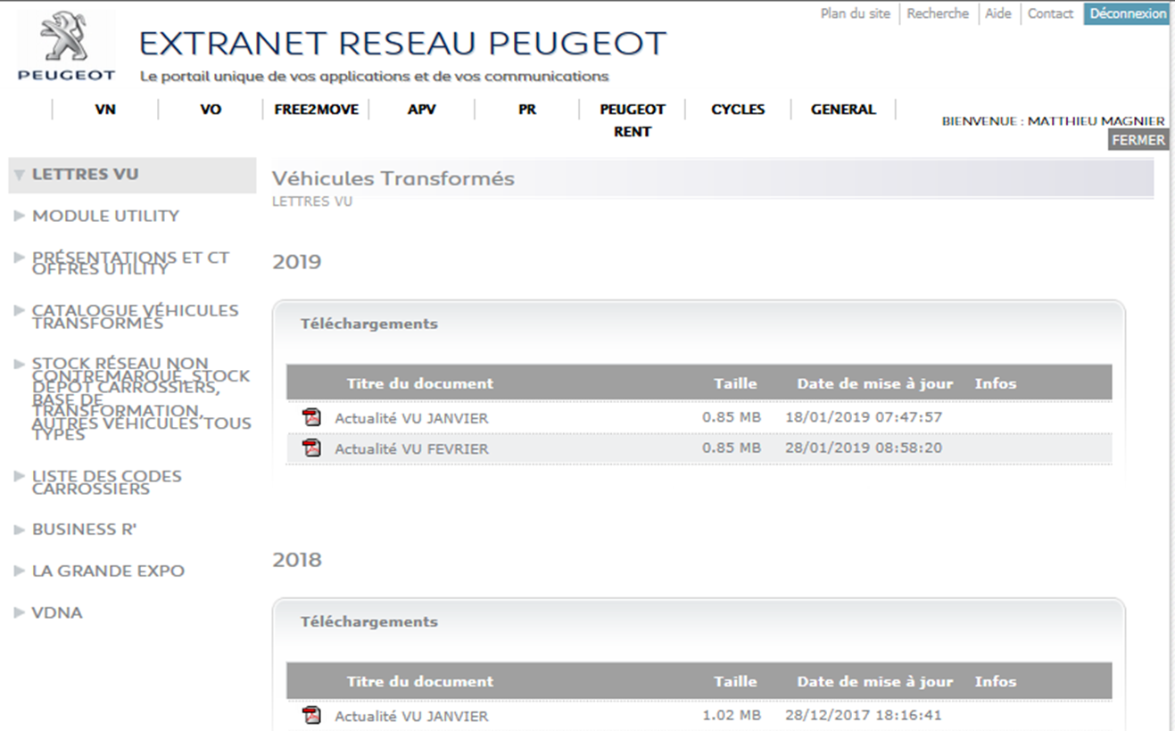





LA LETTRE DU VU
A lire mensuellement pour prendre connaissance des différentes infos

Slide 18
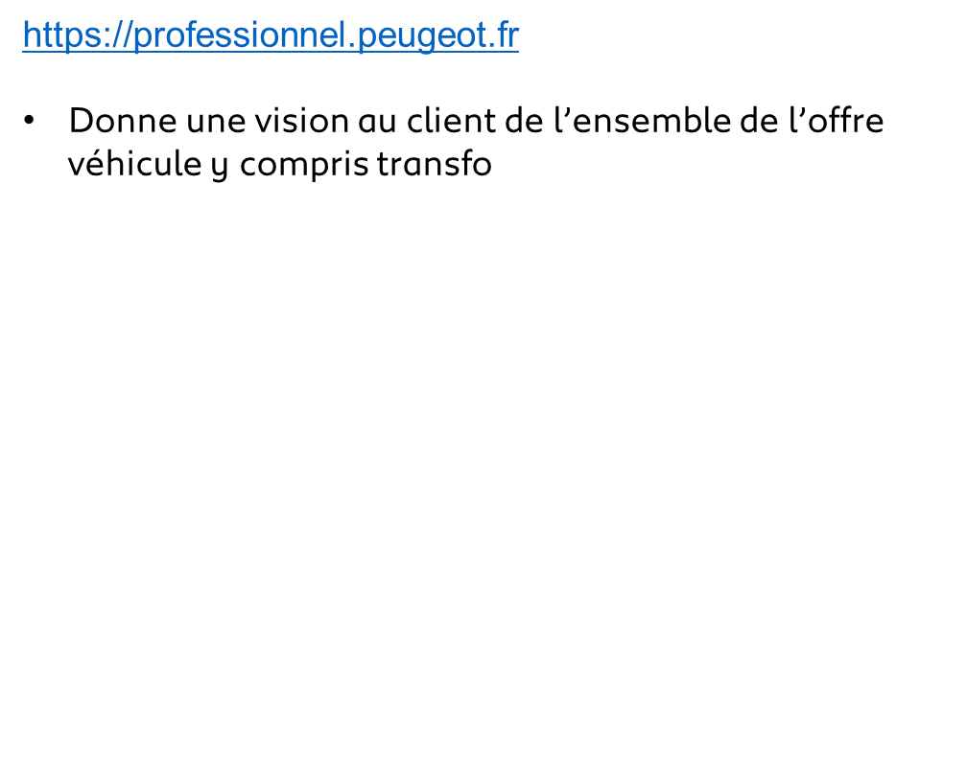
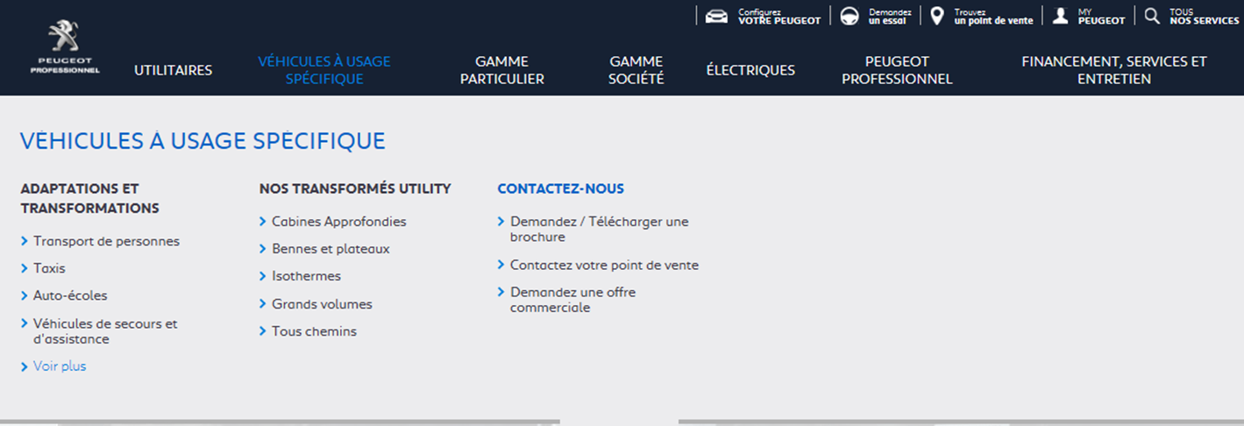
LES SITES B2B DE LA MARQUE et F2ML ACCESSIBLES AUX CLIENTS

Slide 19

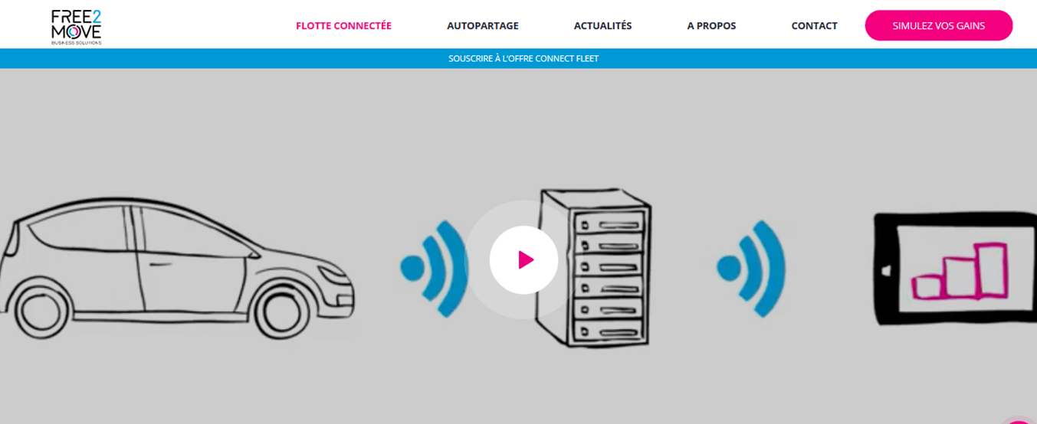

Slide 20

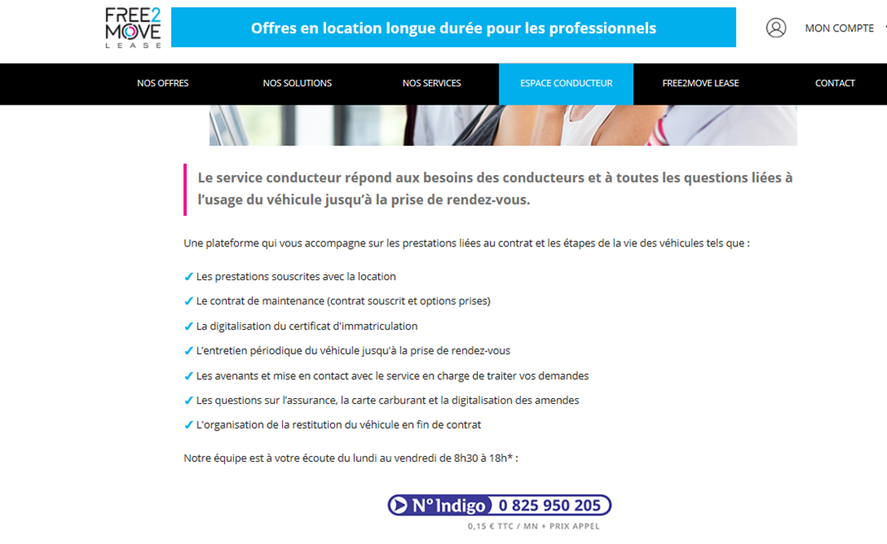
LES SITES B2B DE LA MARQUE ET F2ML ACCESSIBLES AUX CLIENTS

Slide 21
Gamme PEUGEOT VP Equipée de BTA

Slide 22
Gamme VU PEUGEOT Equipée de BTA

Slide 23
FIN

